Slide 1
Узагальнення та систематизація знань з теми «Розчини»
Презентація до уроку хімії
вчителя Лиманської ЗОШ І – ІІІ ст. №4
Іловайської Наталії Леонідівни

Slide 2
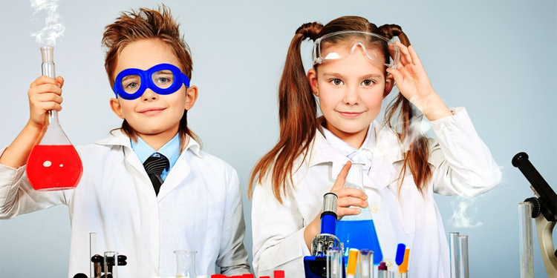
КАТІОНИ
ОКИСНЕННЯ
ІЗОТОПИ
АЛОТРОПІЯ
РОЗЧИНИ
ЕЛЕКТРОНИ
РОЗЧИННІСТЬ
НЕЕЛЕКТРОЛІТ
ЕЛЕКТРОЛІТИЧНА
ДИСОЦІАЦІЯ
КАТАЛІЗАТОРИ
ЕЛЕКТРОЛІТ
ЙОННІ РІВНЯННЯ
АНІОНИ

Slide 3
Що ви знаєте про розчини?
ТЕОРІЯ
ПРАКТИКА

Slide 4
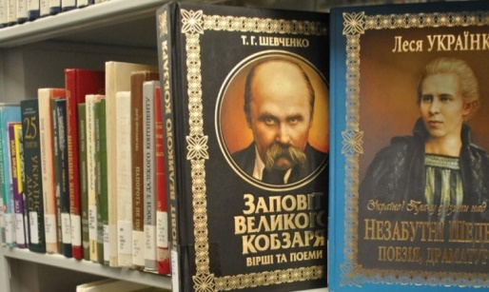
Вправа «І хіміки, і лірики»
«...Хлопці заходилися обідати. Пожадливо їли житній чорний ніздрюватий хліб, що пахнув вітром і хмелем, пили степліле молоко» (Григір Тютюнник. «Вир»)
«Скло в альтанці було кольорове, й вода розсипалася райдугою, аж сироватка замилувався» (Юрій Мушкетик. «Яса»)
«Потім дівчинка кинула проса курям, зварила кисіль з бузини та яблук...» (Олесь Донченко «Лісничиха»)
«У неділю вранці-рано поле вкрилося туманом» (Тарас Шевченко «Наймичка»)
«Хмари густими отарами насуваються із-за обрію - і не знати, чи по небі сунуться ті хмари, чи по горах» (Платон Воронько. «Казка про Чугайстра»)
«Ніч. Весна. Гримить повінь. І тікають мутні води в невідому даль» (Микола Хвильовий. «Арабески»)

Slide 5
Вправа «Ідеальна пара»
№ 1.
№ 2.
№ 3.
H⁺ та СО₃²⁻
Na⁺ та OH⁻
Al³⁺ та OH⁻
Zn²⁺ та SO₄²⁻
Сu²⁺ та S²⁻
Ba²⁺ та OH⁻
Ba²⁺ та Cl⁻
H⁺ та Cl⁻
Са²⁺ та I⁻

Slide 6
Вправа «Звукорежисер»

Slide 7
H₂SO₄ + Na₂СO₃ → Na₂SO₄ + CO₂ + H₂O
H₂SO₄ + Na₂СO₃ → Na₂SO₄ + CO₂↑ + H₂O
Молекулярне рівняння
2H⁺ + SO₄²⁻ + 2Na⁺ + CO₃²⁻ →2Na⁺ + SO₄²⁻ +CO₂↑ + H₂O
Повне йонне рівняння
2H⁺ + SO₄²⁻ + 2Na⁺ + CO₃²⁻ →2Na⁺ + SO₄²⁻ +CO₂↑ + H₂O
2H⁺ + CO₃²⁻ → CO₂↑ + H₂O
Скорочене йонне рівняння

Slide 8
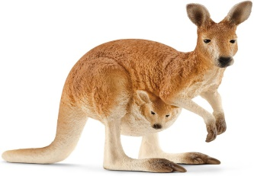
Фізкультхвилинка Вправа «Австралійський дощ»

Slide 9
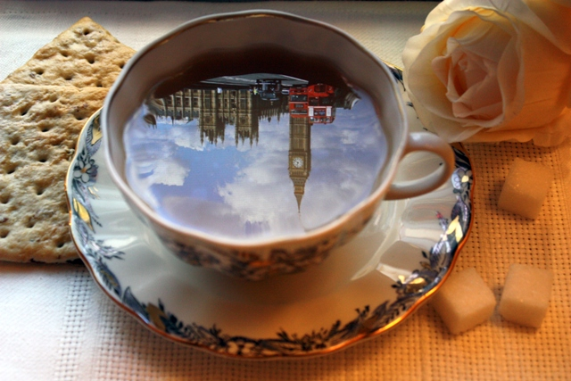
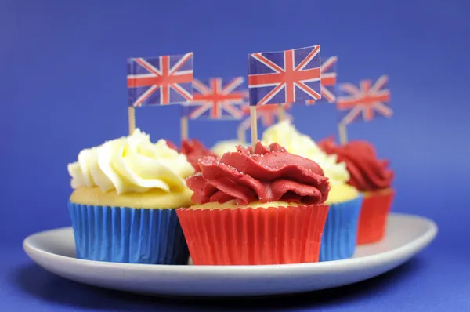
Вправа «Five o'clock Tea»

Slide 10
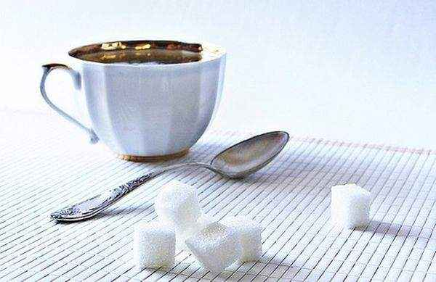
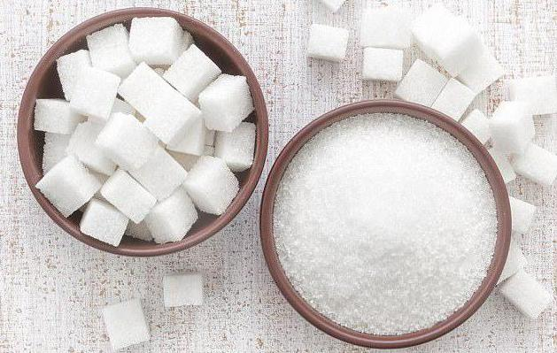
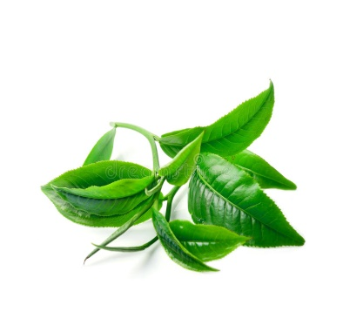
Готуємо чай
«Приготуйте» друзям чай масою 200 г з індивідуально заданими масовими частками цукру: 7%, 5,5%. Вважаючи, що шматочок цукру рафінаду має масу близько 5,6 г, а маса води 200 г обчисліть масову частку цукру в вашому чаї

Slide 11
Рахуємо усно! Хто швидше?
№ завдання | W р.р. | m p.p. | m H₂O | m р-ну
1 | 15% |  | 20г
2 |  | 40г |  | 200г
3 |  | 70г | 130г

Slide 12
Рахуємо усно! Хто швидше?
№ завдання | W р.р. | m p.p. | m H₂O | m р-ну
1 | 15% | 3,5 | 20г | 23,5
2 | 20% | 40г | 160 | 200г
3 | 35% | 70г | 130г | 200

Slide 13
«Хімічна лабораторія»
Na₂CO₃ та KCl
H₂SO₄ та NaOH
СuSO₄ та HСl
H₂SO₄ та ВаСl₂
ВаСl₂ та NaOH
HСl та Al₂(SO₄)₃

Slide 14
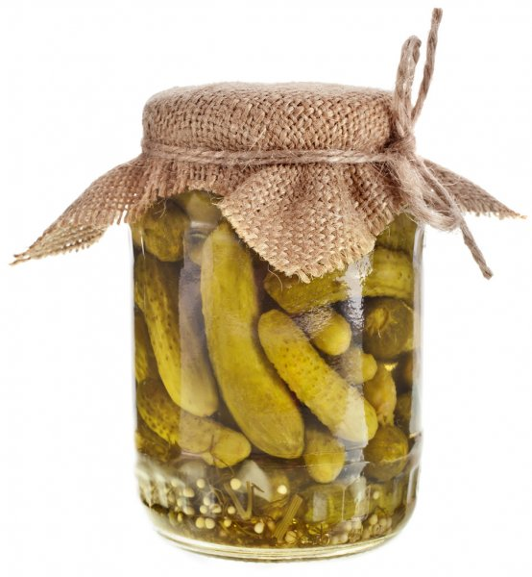
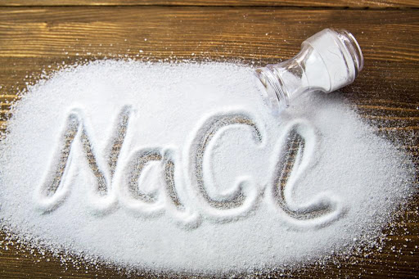
Ситуаційна задача
Язиката баба, колись Триндичиха, а тепер блогерша, знайшла в інтернеті рецепт для засолювання огірків і одразу ж виклала його в своєму блозі: «огірки помістити у банку разом із спеціями і залити 20%-им розчином кухонної солі масою 200 г» Але ії підписники, як і сама вона, не знають хімії. Допоможіть господиням вирахувати, яку ж масу кухонної солі та яку масу води треба взяти для приготування даного розчину.

Slide 15
«Суперзапитання для розумників»
Чому пластикові пляшки з газованими напоями після тривалого стояння на сонці деформуються?
Поясніть, чому в інструкціях до лікарських препаратів у формі суспензій чи емульсій є вказівка «перед застосуванням ретельно збовтати»?
Слов'янські красуні, щоб мати гладеньку шкіру та ніжний рум’янець, здавна вмивалися водою із срібного глечика. Чому?

Slide 16
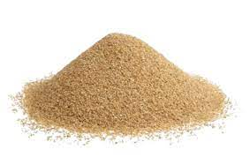
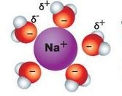
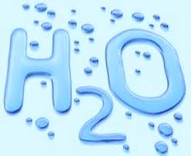
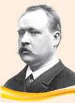
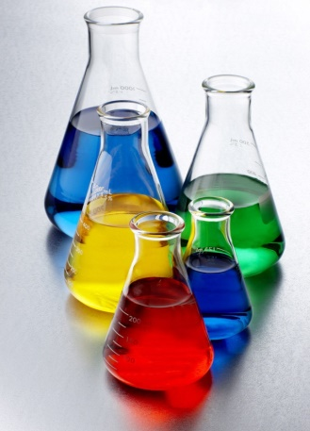
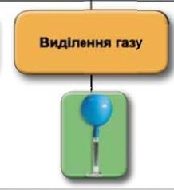
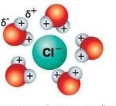
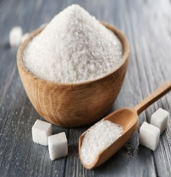
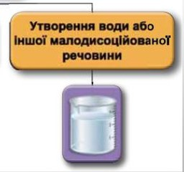
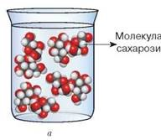
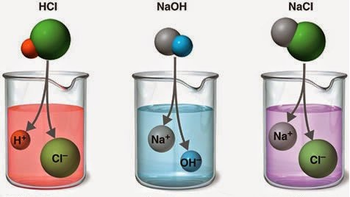
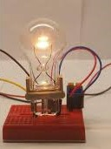
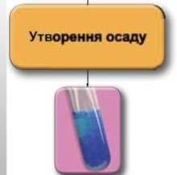
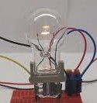
Метод Mind Map (картка пам'яті )

Slide 17
Підготуватися до тематичного оцінювання;
1.Повторити ключові питання теми 2.Закінчити роботу над картою пам'яті 3. Виконати вправу «Йонний зорепад»

Slide 18
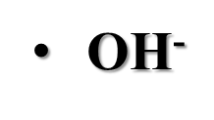
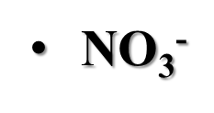
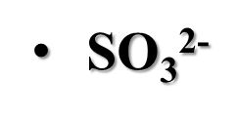
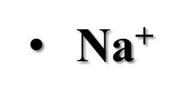
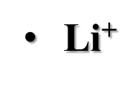
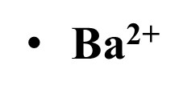
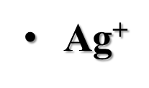
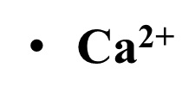
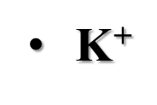
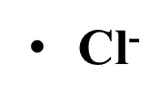
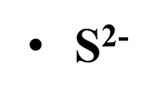
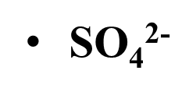
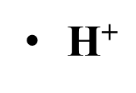
Вправа «Йонний зорепад»

